Slide 1
EasyWeb Roadmap
Bao Trinh

Slide 2
Website dựa trên đối tượng sử dụng
Web Front: dành cho Khách hàng:
công khai cho mọi người
ưu tiên cung cấp thông tin
giới thiệu doanh nghiệp, thông tin sản phẩm, ...
Web Admin: dành cho Doanh Nghiệp
giới hạn truy cập với account cung cấp
tập trung vào tương tác, vận hành giữa con người và hệ thống
hoạt động doanh nghiệp
quản lý, thống kê, báo cáo
Tất cả websites đều được xây dựng bởi EasyWeb

Slide 3
Phân loại Web Front
Giới thiệu công ty , blog cá nhân (CV)
Báo điện tử, cổng thông tin
Diễn đàn (forum)
Thương mại điện tử

Slide 4
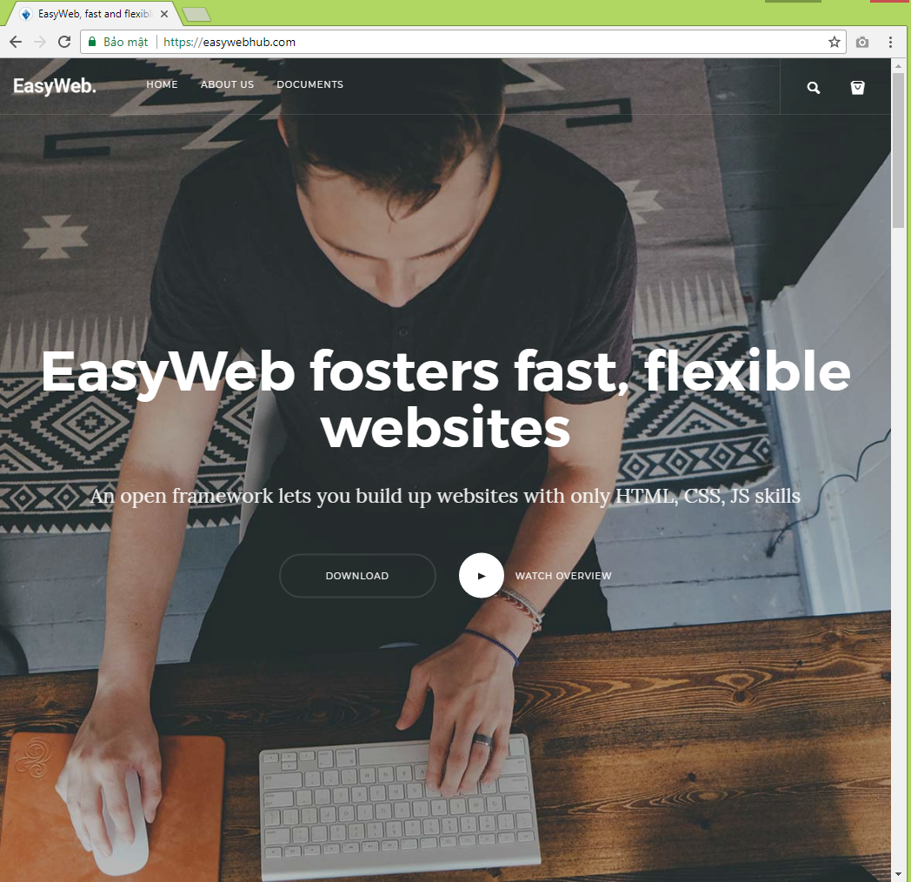
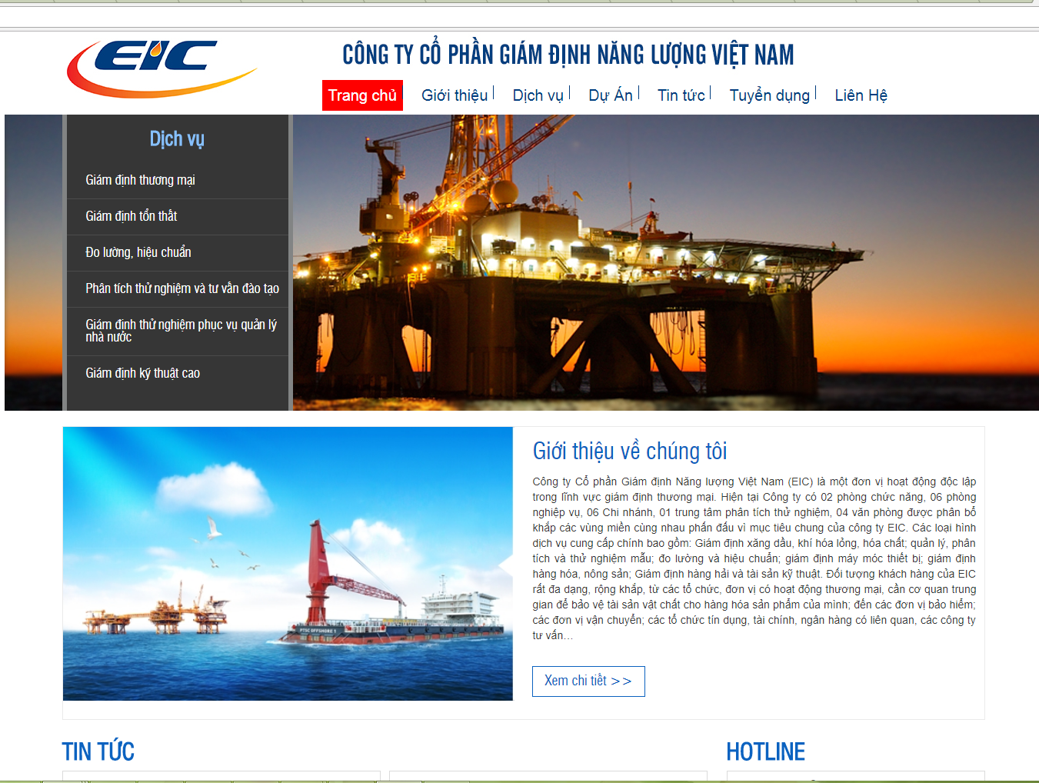
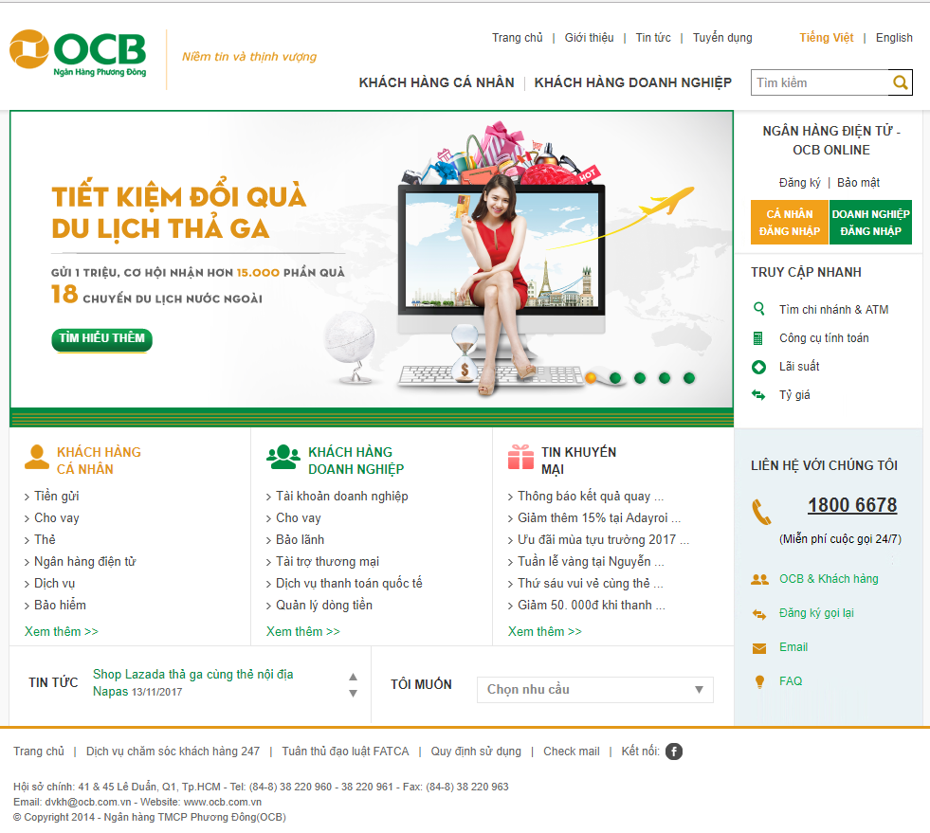
Web Front: giới thiệu công ty

Slide 5
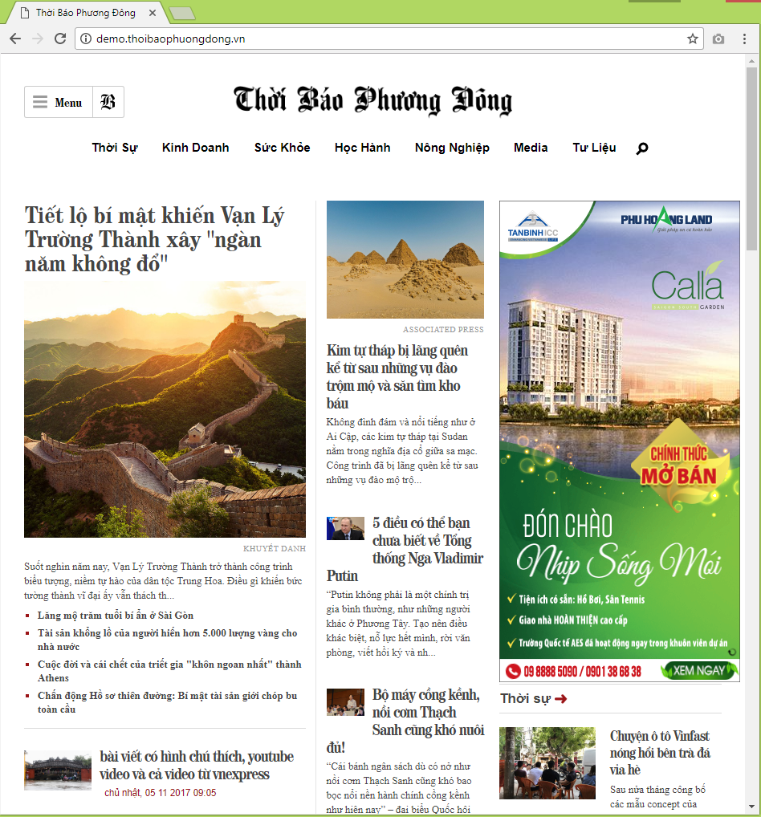
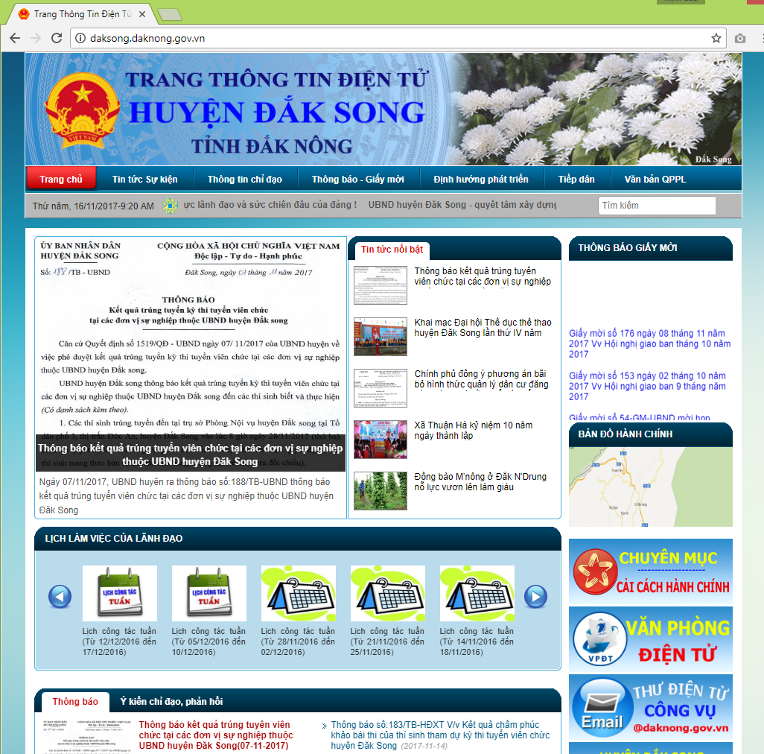
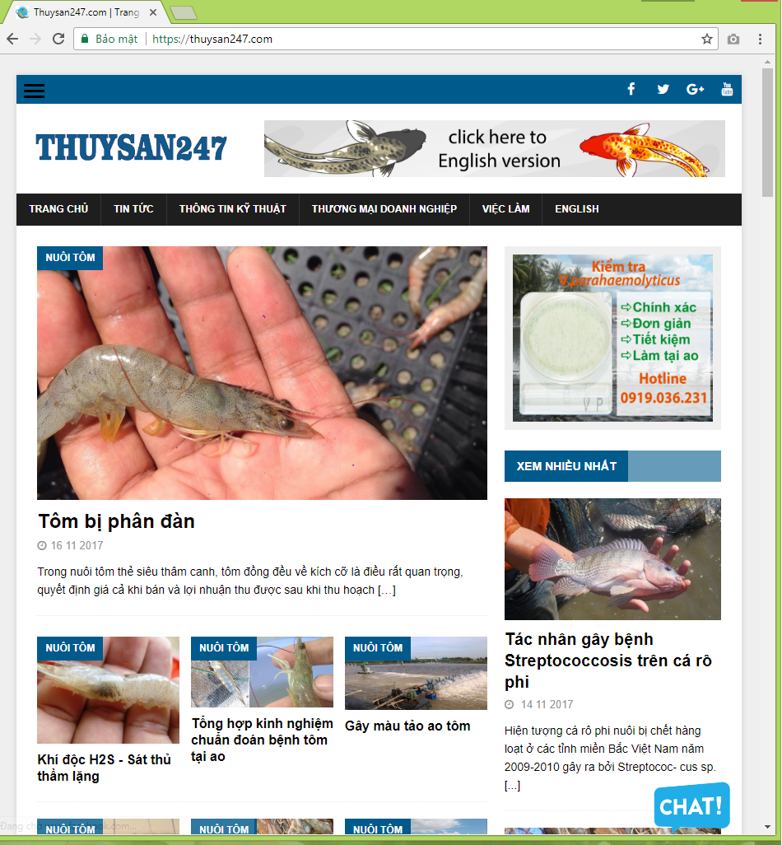
Web Front: báo điện tử, cổng thông tin

Slide 6
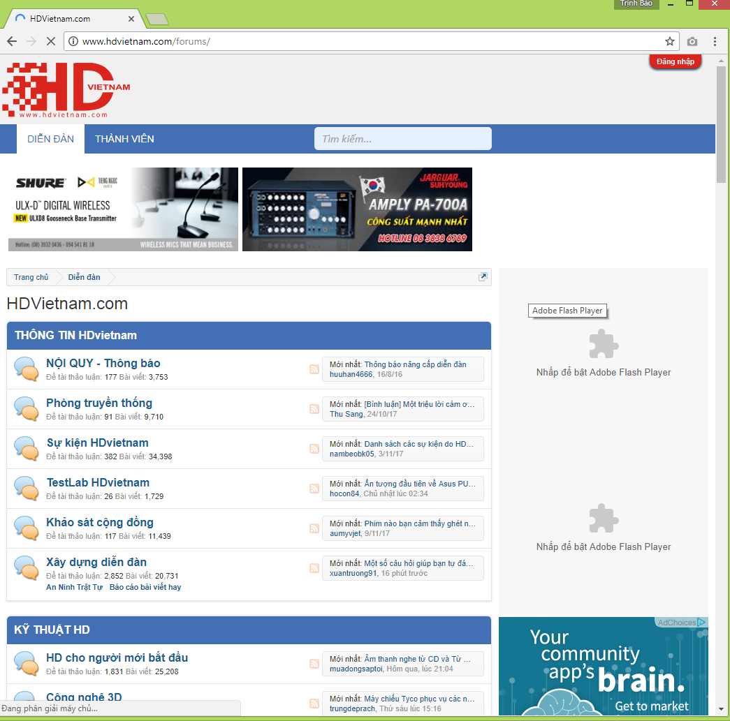
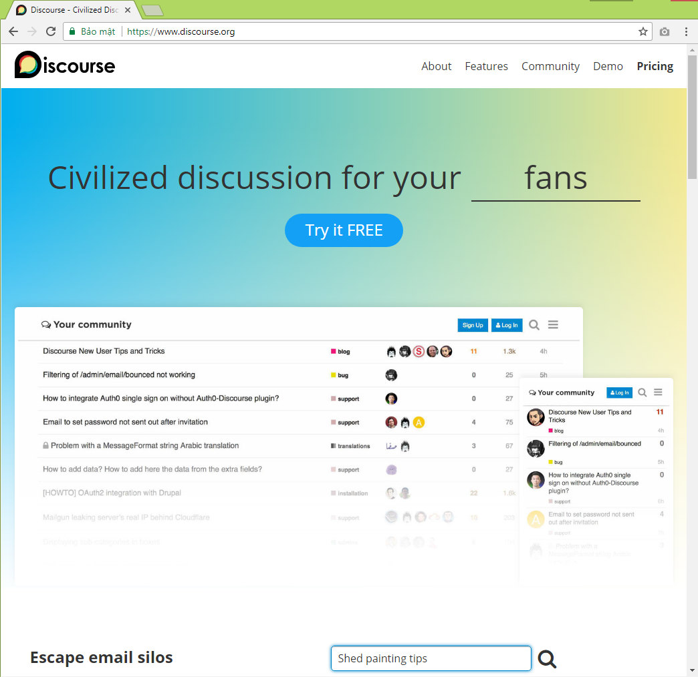
Web Front: diễn đàn, forum (có kế hoạch)

Slide 7
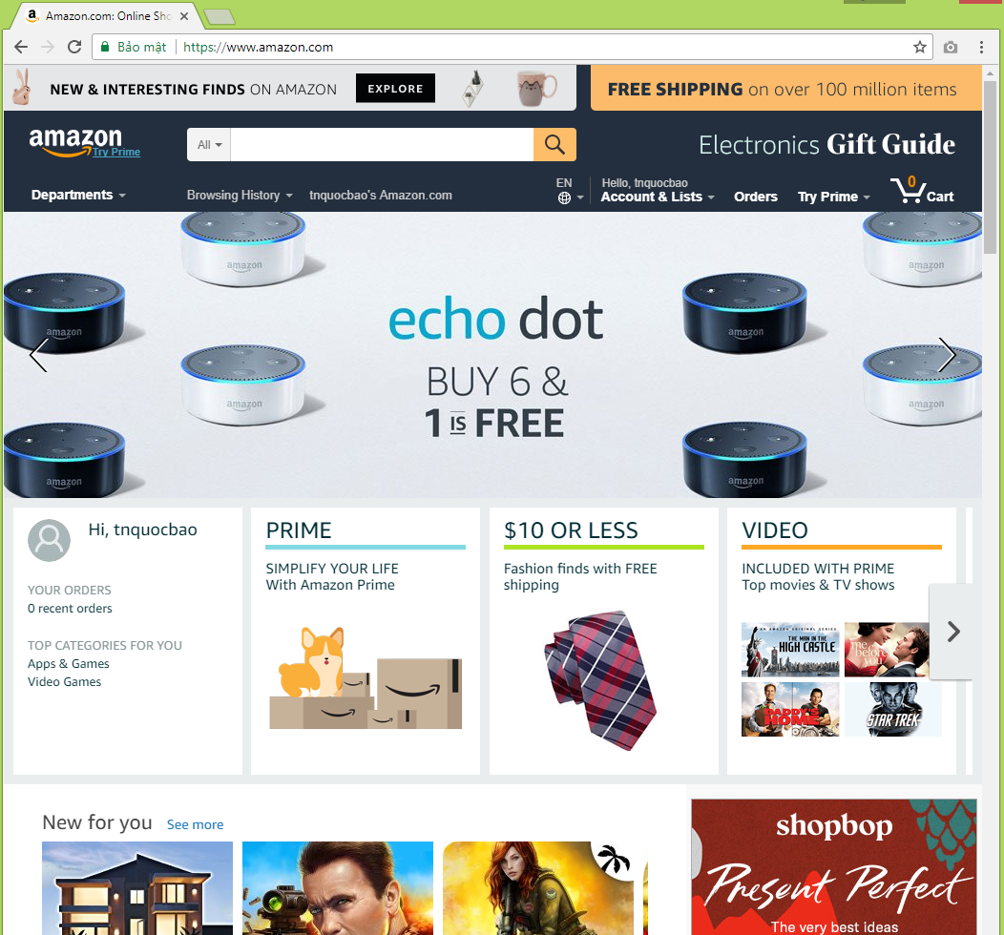
Web Front: thương mại điện tử (chưa)

Slide 8
Phân loại Web Admin
Hoạt động kinh doanh:
Chăm sóc khách hàng (CRM)
Nhân Sự (HR)
Kế Toán
ERP

Slide 9
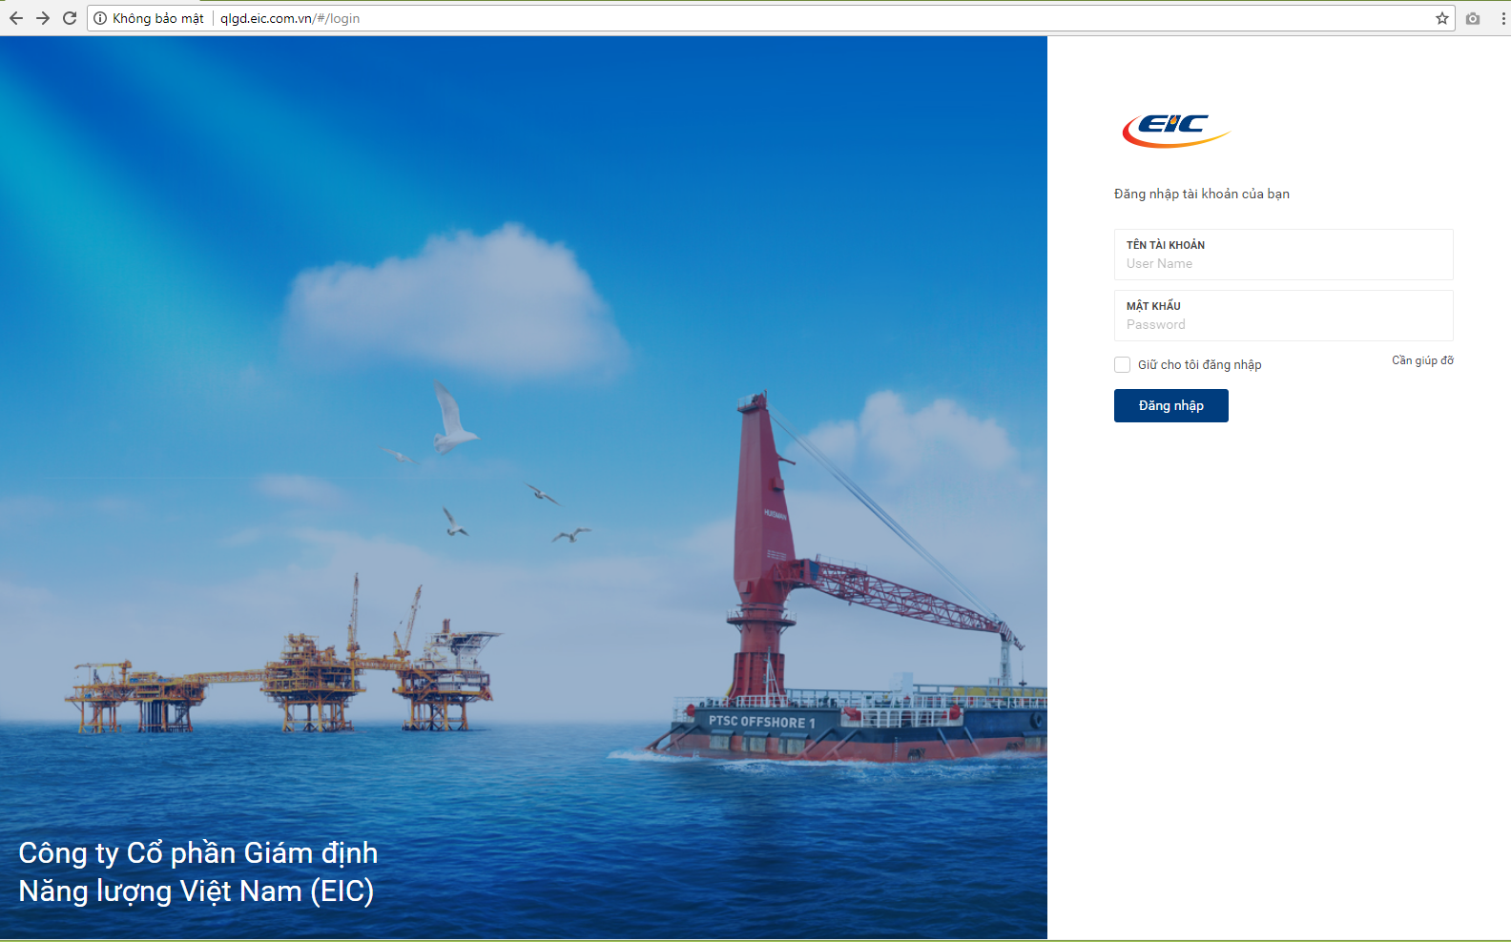
Quản lý Nghiệp Vụ Giám định EIC

Slide 10

Hoạt động Kiều Hối

Slide 11
Nhân sự (đang phát triển)
Quản lý hồ sơ, lịch sử nhân viên
quản lý chấm công

Slide 12
Kế toán (chưa)

Slide 13
ERP: (chưa)
Tích hợp các open source
Odoo

